Slide 1
РОССЕТИ
ФСК ЕЭС МЭС ЮГА
(ФИЛИАЛ ПАО «ФСК ЕЭС» – Кубанское ПМЭС)

Slide 2
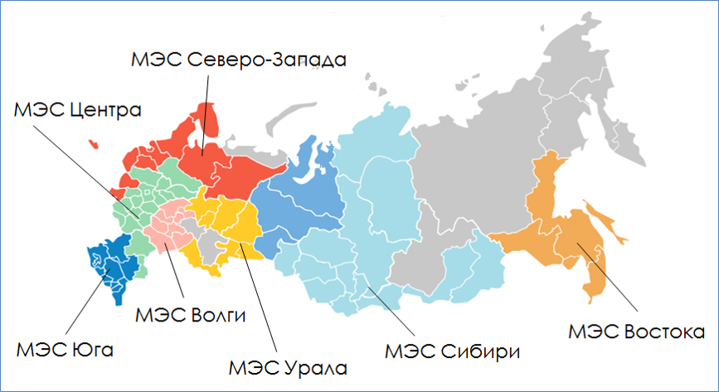
ФЕДЕРАЛЬНАЯ СЕТЕВАЯ КОМПАНИЯ ЕДИНОЙ ЭНЕРГЕТИЧЕСКОЙ СИСТЕМЫ
РОССЕТИ ФСК ЕЭС одна из крупнейших в мире электросетевых компаний по протяженности линий электропередачи и трансформаторной мощности. Потребителями услуг РОССЕТИ ФСК ЕЭС являются распределительные сетевые компании, энергосбытовые организации и крупные промышленные предприятия. В зоне ответственности ФСК находятся объекты магистральных электрических сетей напряжением 220 кВ и выше:
148,3 тыс. км высоковольтных линий электропередачи
951 подстанция общей установленной мощностью более 352,9 тыс. МВА.
РОССЕТИ ФСК ЕЭС обеспечивает надежное энергоснабжение потребителей в 77 регионах России, обслуживая площадь около 15,1 млн. кв. км.
Численность персонала ФСК составляет 22 тыс. человек.
В состав РОССЕТИ ФСК ЕЭС входят:
7 филиалов МЭС (Магистральные электрические сети)
и 35 филиалов ПМЭС (Предприятия магистральных
электрических сетей).

Slide 3
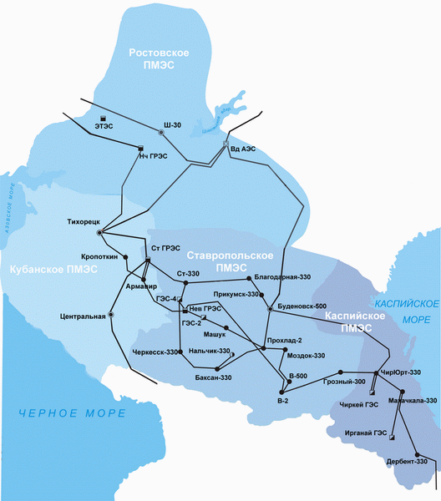
Профиль РОССЕТИ ФСК ЕЭС Кубанское ПМЭС
В Краснодарском крае, Республике Адыгея и Республике Крым ФСК ЕЭС представлена Кубанским предприятием Магистральных электрических сетей. Стоит отметить, что Кубанское ПМЭС является единственным предприятием в зону эксплуатационной ответственности которого входят 3 (три) города героя: Севастополь, Новороссийск и Керчь.
Кубанское ПМЭС создано в сентябре 2002 года и является подразделением МЭС Юга.
Состав предприятия
– 642 квалифицированных специалиста;
– 35 подстанций 110 – 500 кВ общей трансформаторной мощностью более 15 425 МВА;
– 4901 км линий электропередачи.

Slide 4
Профиль РОССЕТИ ФСК ЕЭС Кубанское ПМЭС
Ключевые проекты
Несмотря на растущие из года в год нагрузки предприятию удается не только обеспечивать стабильную работу энергосистемы, но идти вперед, строить новые и реконструировать старые объекты.
В 2018 году в рамках соглашения между ФСК ЕЭС и администрацией Краснодарского края были построены ПС 220 кВ Восточная промзона и ПС 220 кВ Ново-Лабинская общей трансформаторной мощностью 560 и 330 МВА. Ввод в работу подстанций позволил восполнить существующий дефицит мощности, а также создал её резерв для экономического роста г. Краснодара и Усть-Лабинского района края. Кроме того, благодаря ПС 220 кВ Восточная промзона обеспечена потребность в электрической мощности новых жилых микрорайонов, и индустриального технопарка, размещаемого в северо-восточной зоне г. Краснодара.
В соответствие со Схемой и программой развития электроэнергетики Краснодарского края на 2019-2023гг., планируется завершение реконструкции ПС 500 кВ Тихорецк – основного центра питания Кубанской энергосистемы. Это связано и с обеспечением технологического присоединения мощностей тепличного комплекса и перерабатывающего производства ООО «Зелёная Линия». Для обеспечения надежности электроснабжения существующих потребителей г. Краснодара, с целью исключения ввода графиков аварийного ограничения режима потребления электрической энергии предполагается сооружение ПС 220 кВ Новая с одним АТ 220/110 кВ мощностью 125 МВА и ВЛ 220 кВ Новая – Яблоновская.
Стоит отметить, что на всех энергообъектах применяется самое современное оборудование: комплектные распределительные элегазовые устройства, микропроцессорные устройства релейной защиты и автоматики, автоматизированные системы управления технологическими процессами, токопроводы с литой изоляцией, позволяющие значительно сократить потери при передаче электроэнергии.

Slide 5
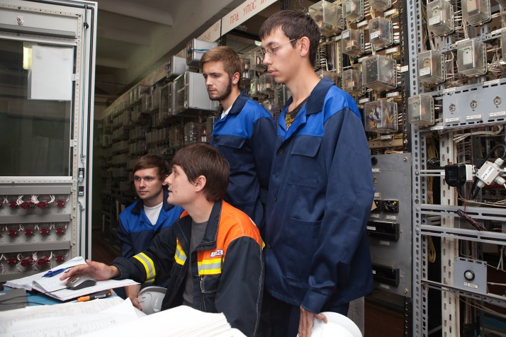
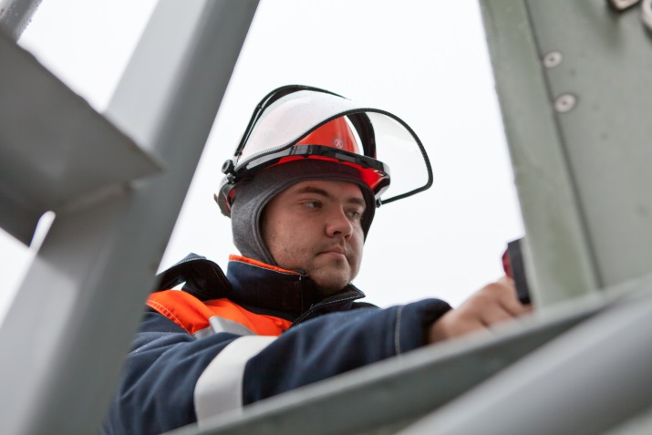
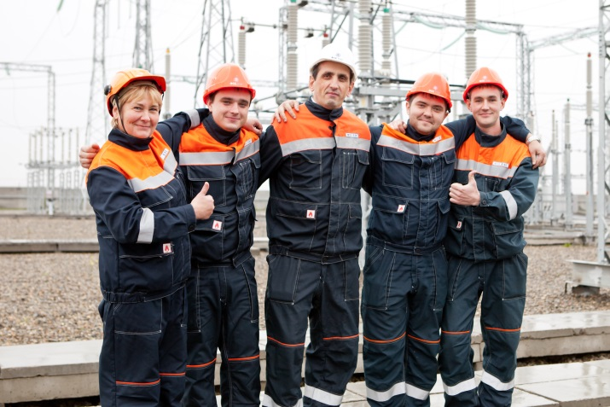
Кадровая политика РОССЕТИ ФСК ЕЭС Кубанское ПМЭС
Основные цели кадровой политики Общества:
Создание и совершенствование системы кадрового резерва для наиболее эффективного использования кадрового потенциала Общества.
Развитие корпоративной культуры и поддержание благоприятного морально-психологического климата.
Привлечение квалифицированного персонала для решения текущих и перспективных задач Компании.
Создание условий для закрепления и оптимального использования высококвалифицированного персонала.
Обеспечение постоянного роста профессиональной подготовки работников и высокого качественного уровня персонала для решения задач по повышению уровня надежности эксплуатации объектов ЕНЭС.

Slide 6
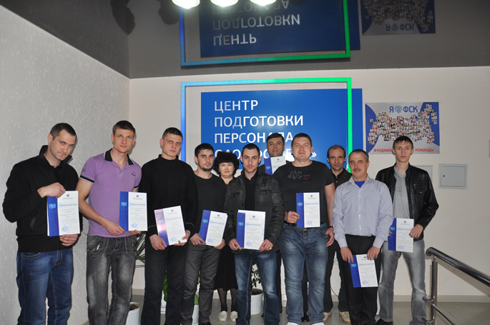
Обучение и развитие сотрудников
Персонал компании обучается в Центрах подготовки персонала ПАО «ФСК ЕЭС» в г. Сочи и г. Железноводск, также в ведущих учебных центрах региона, повышает квалификацию на заводах – изготовителях Российского энергетического оборудования. В период неблагоприятной эпидемиологической обстановки организовано дистанционное обучение.
Молодые специалисты компании принимают участие в Мероприятиях Российского масштаба (форумы, круглые столы, бизнес игры), направленные на развитие электроэнергетики страны.
Приоритетной задачей РОССЕТИ ФСК ЕЭС является обучение производственного персонала.
Особое внимание в программах обучения производственного персонала, реализуемых в учебных центрах Компании, уделяется отработке практических навыков.

Slide 7

Социальная политика РОССЕТИ ФСК ЕЭС Кубанское ПМЭС
Во всех достижениях магистрального комплекса Краснодарского края основную роль, конечно, играют сотрудники Кубанского предприятия. Благодаря настоящим профессионалам решаются сложные задачи. И поэтому, социальная поддержка энергетиков является неотъемлемой частью кадровой политики южного филиала. Создаются благоприятные условия для профессионального развития сотрудников, их защищенности и улучшения условий труда
- выплата материальной помощи по различным аспектам социальной направленности (вступление в брак, рождение ребенка, ежегодный отпуск и т.д.);
- доплаты за высокую квалификацию (персонал РЗА до 20 %);
- надбавка молодым специалистам (до 30 лет включительно до 10%);
- доплата за выслугу лет в электроэнергетике (от 3 до 5 лет – 10 %, от 5 до 10 лет - 20%, от 10 до 15 лет – 25%, свыше 15 лет - 30%);
- добровольное медицинское страхование;
- страхование работников от несчастных случаев и болезней на производстве;
негосударственное пенсионное обеспечение.
В компании реализуется жилищная программа:
- компенсация аренды жилья (ПС Тамань и ПС Кафа), молодым специалистам;
фонд служебного жилья (в г. Абинске, в Сочинском регионе , в с. Шепси).
В Компании предусмотрены следующие элементы социального пакета:

Slide 8
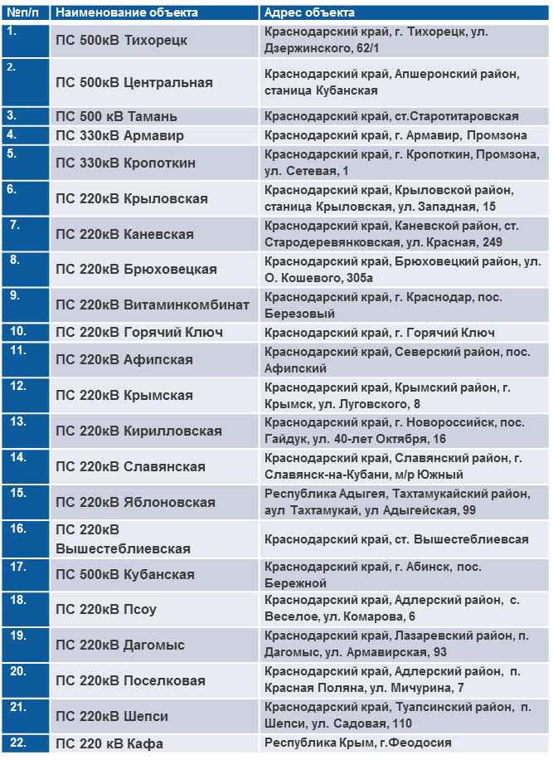
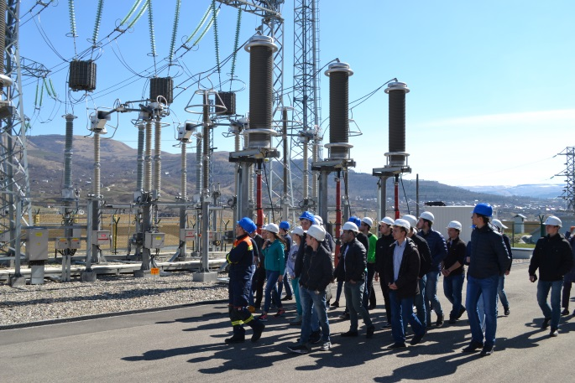
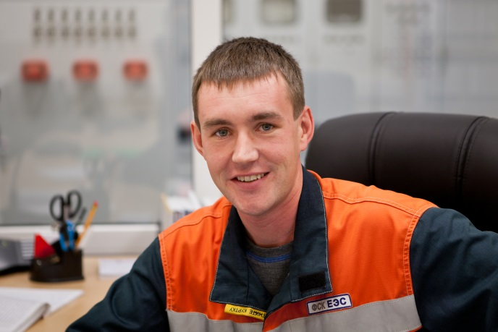
Взаимодействие РОССЕТИ ФСК ЕЭС Кубанское ПМЭС с профильными вузами
Основные направления взаимодействия:
студенты ежегодно проходят практику на энергообъектах, а студенты с хорошей успеваемостью проходят оплачиваемую практику с трудоустройством на время практики;
ежегодно проводятся экскурсии на энергообъекты для студентов ВУЗов;
ведется прием на работу выпускников ВУЗов и техникумов.
12% работников предприятия молодые специалисты в возрасте до 30 лет.

Slide 9
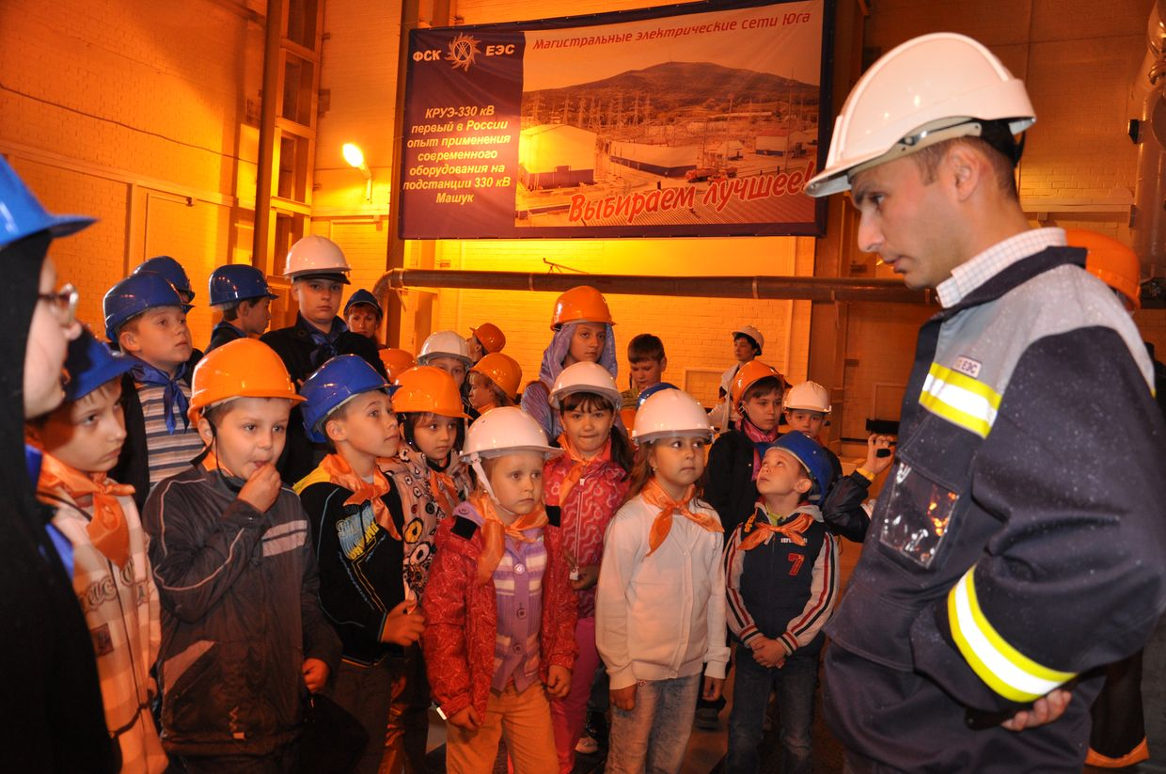
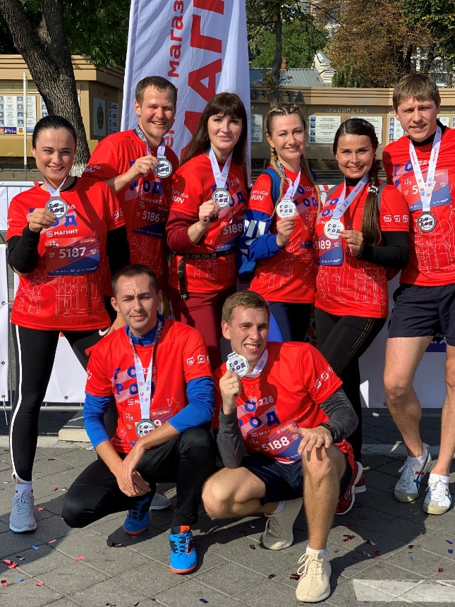
Корпоративные традиции и культура
РОССЕТИ ФСК ЕЭС стремится сохранить профессиональную преемственность, укрепить лучшие трудовые традиции, развивать и поддерживать интерес к энергетике. В рамках программы для сотрудников и членов их семей проводятся конкурсы и соревнования, организуются экскурсии на энергообъекты для детей работников.
Залог успешной работы в Компании - здоровый образ жизни. Поэтому руководство уделяет большое внимание развитию спорта и физкультурных традиций, которые способствуют сплочению коллектива и укреплению командного духа.

Slide 10
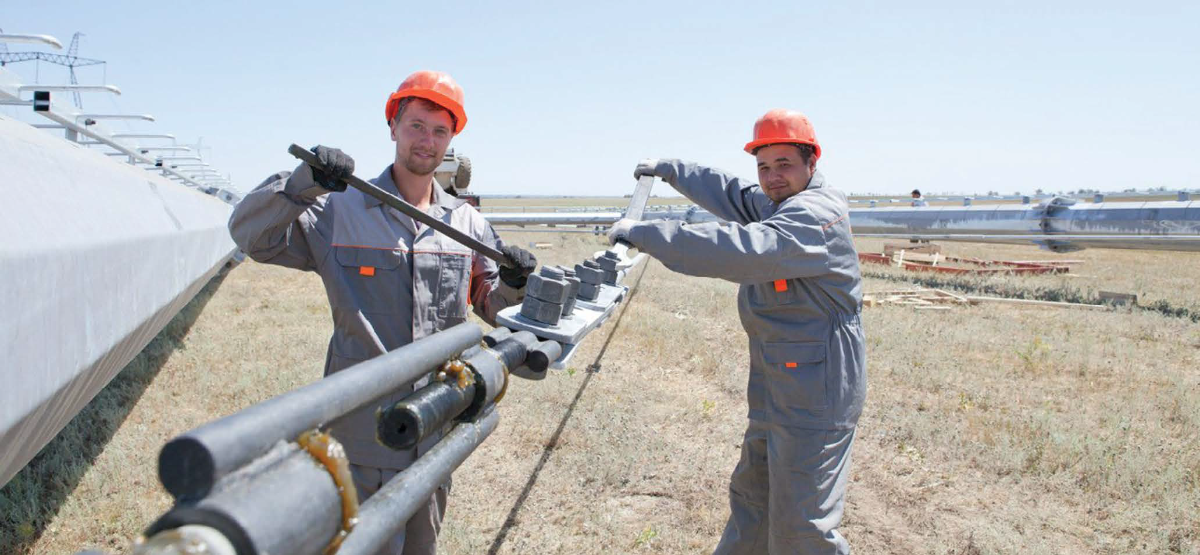
РОССЕТИ ФСК ЕЭС Кубанское ПМЭС
СПАСИБО ЗА ВНИМАНИЕ!

